Slide 1
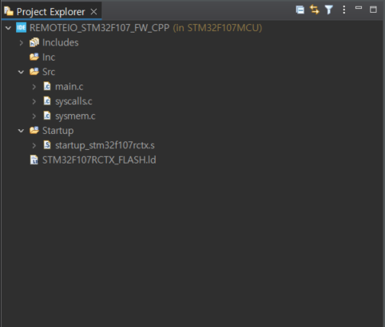
소스 폴더 구조를 변경
폴더 구조를 변경

Slide 2
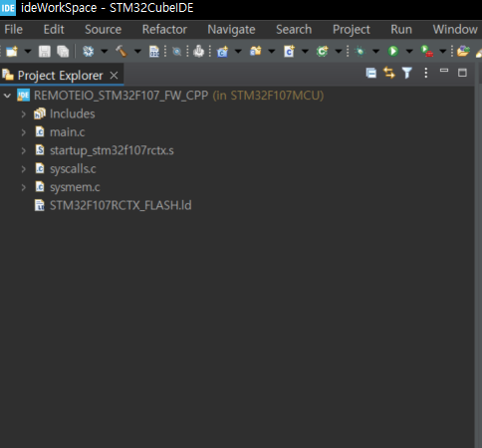
소스 폴더 구조를 변경
폴더 내에 있는 소스파일을
폴더 밖으로 모두 이동 후
폴더를 삭제
1. main 파일
2. system callback 함수 파일
3. system memory 함수 파일
4. startup 파일
5. 링크스크립트 파일

Slide 3
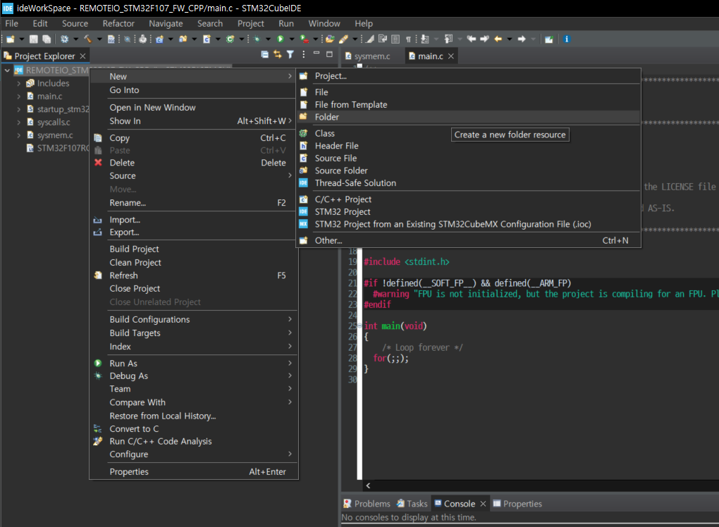
소스 폴더 생성

Slide 4
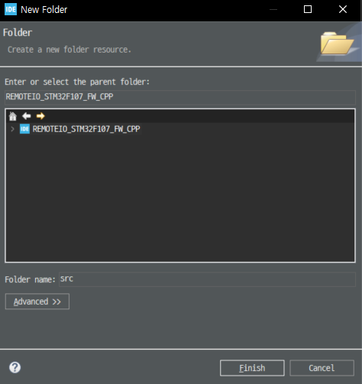
소스 폴더 생성

Slide 5
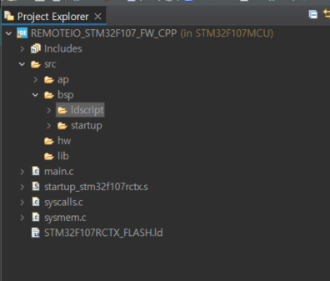
소스 폴더 생성

Slide 6
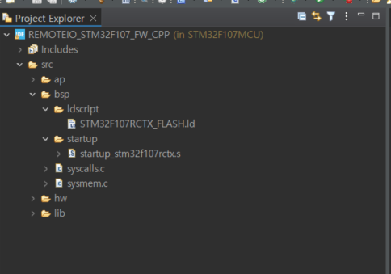
Startup / linkscript / system 파일을 각 폴더로 이동
main 파일은 새로 만들기 위해 지움

Slide 7
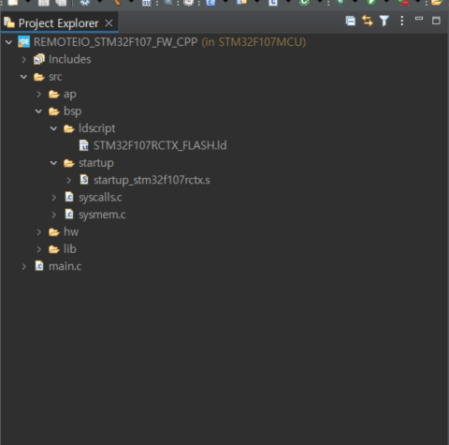
main 파일을 새로 만들기 때문에 지움

Slide 8
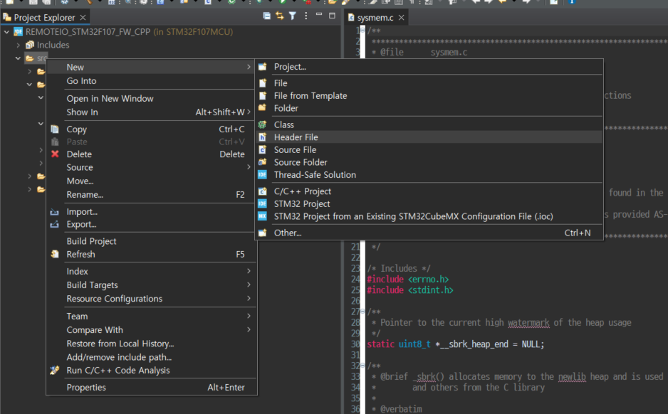
main.h 생성

Slide 9
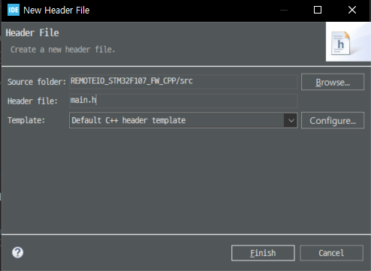
main.h 생성
c++ 프로젝트로 생성해서 c++ header

Slide 10
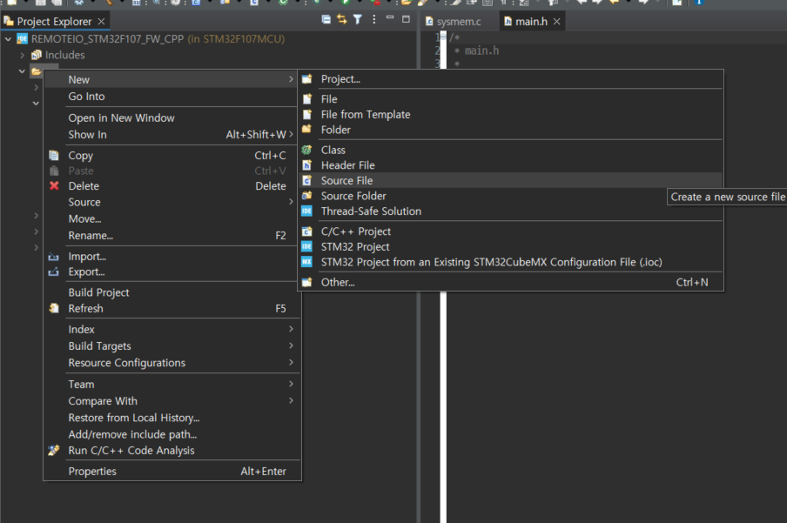
main.cpp 생성

Slide 11

main.cpp 생성

Slide 12
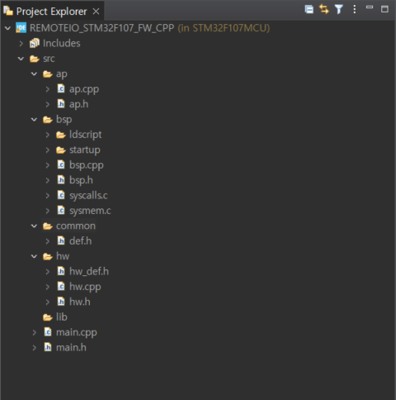
기본 폴더 및 파일 생성

Slide 13
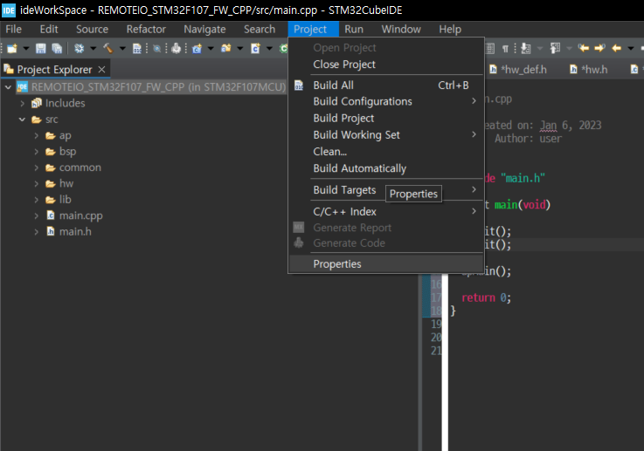
inlcude path 지정

Slide 14
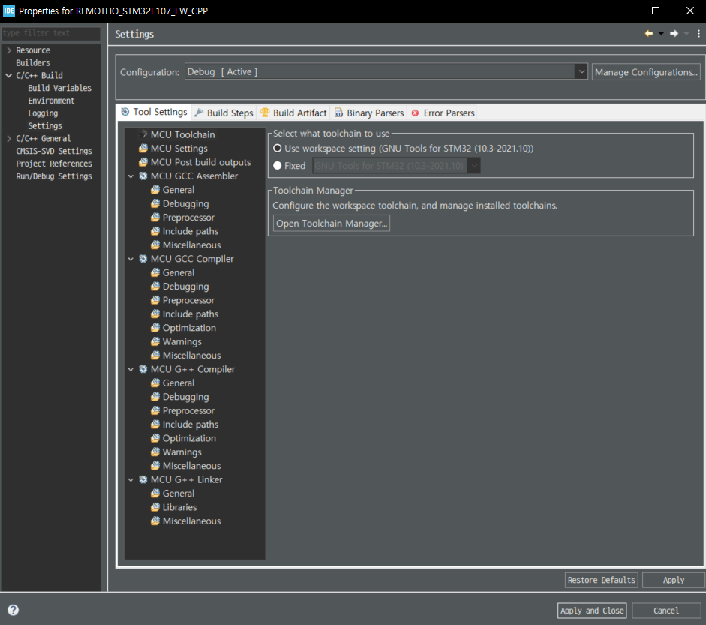
inlcude path 지정

Slide 15
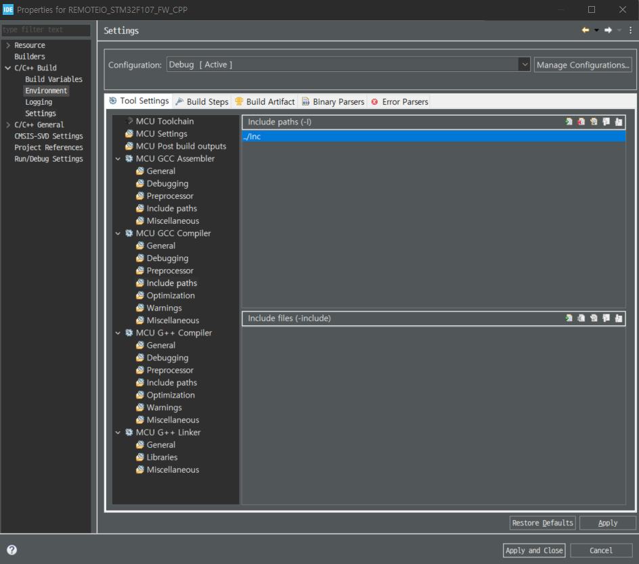
inlcude path 지정
기존에 설정되어 있는 path 삭제

Slide 16
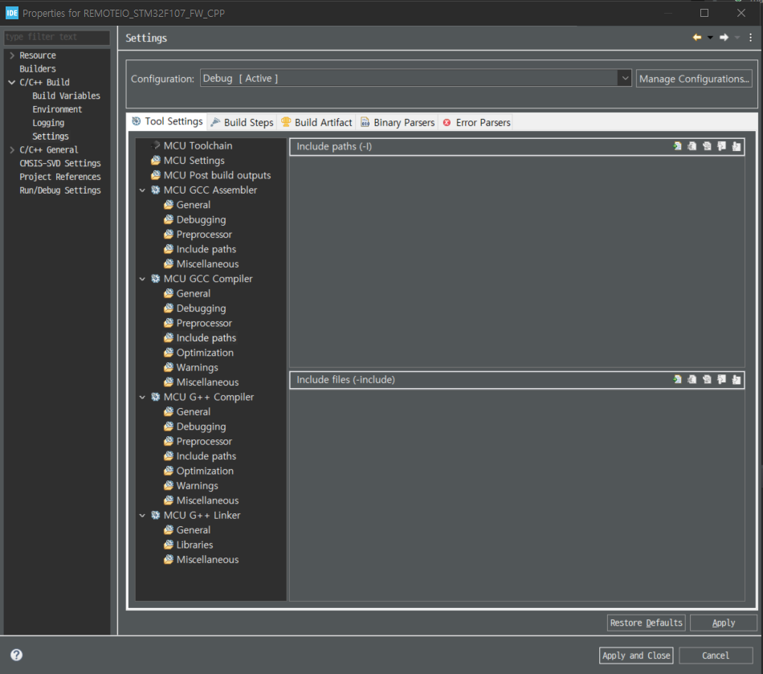
inlcude path 지정

Slide 17
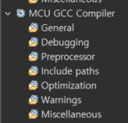
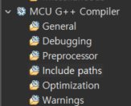
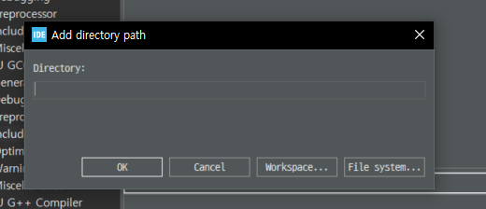
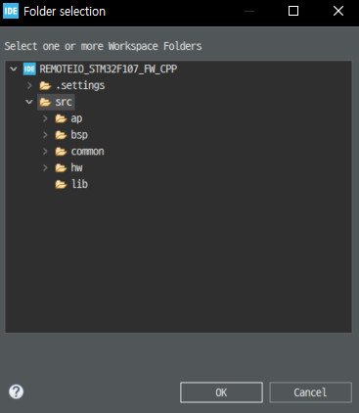
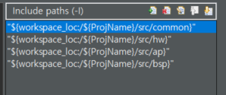
inlcude path 지정
C/C++ 두군대 다 진행

Slide 18
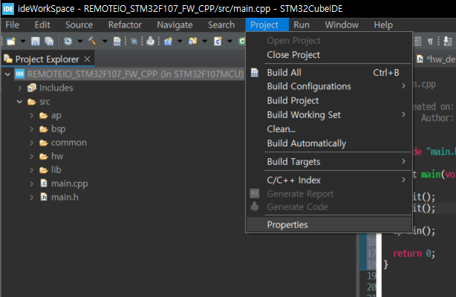
링크스크립터 파일 위치 지정

Slide 19
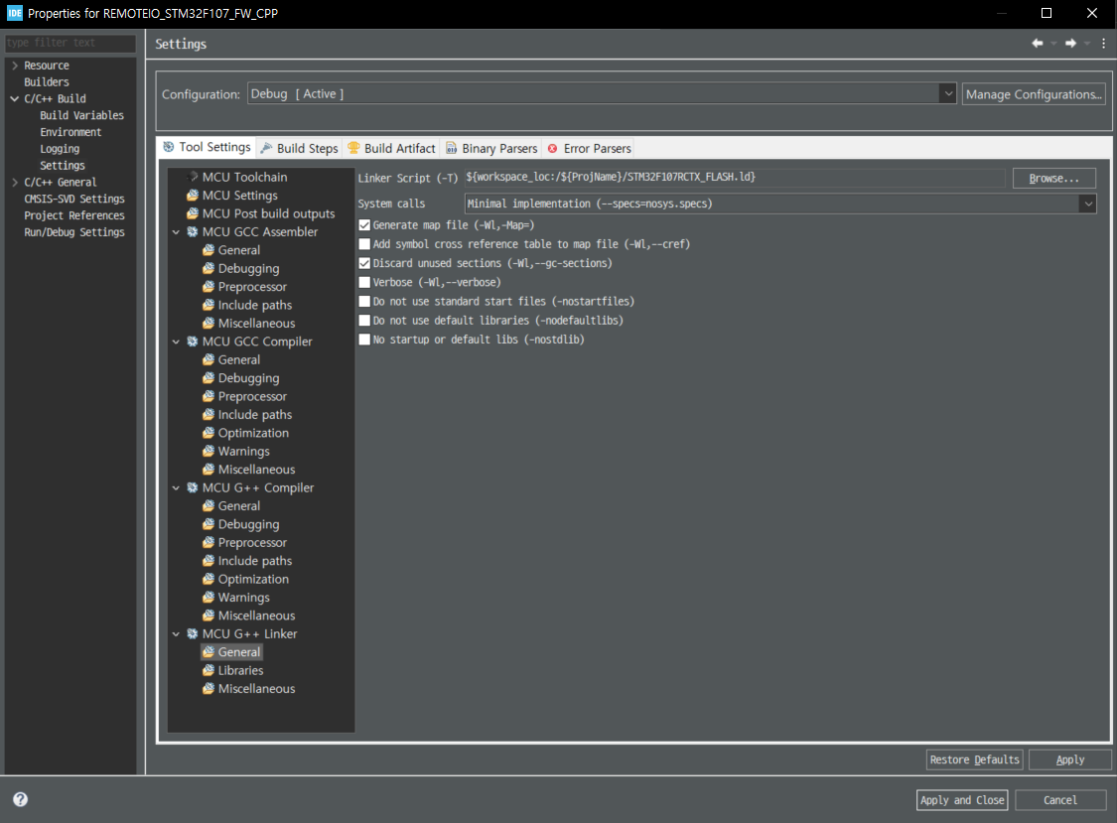
링크스크립터 파일 위치 지정
상대경로로 지정하기 위해 BROWSE 사용 안함

Slide 20
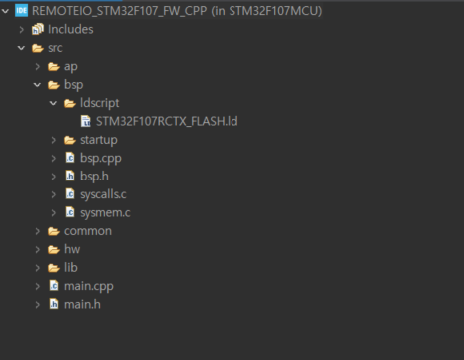
링크스크립터 파일 위치 지정
여기 파일 위치

Slide 21
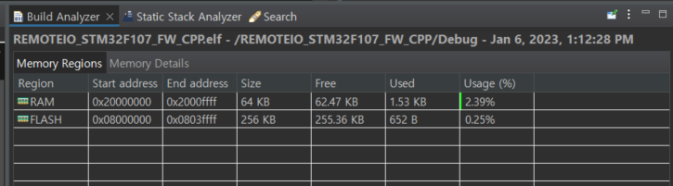
링크스크립터 파일 위치 지정
램과 플래쉬의 사용량이 나오면 정상적으로 링크스크립트 설정이 된 것

Slide 22
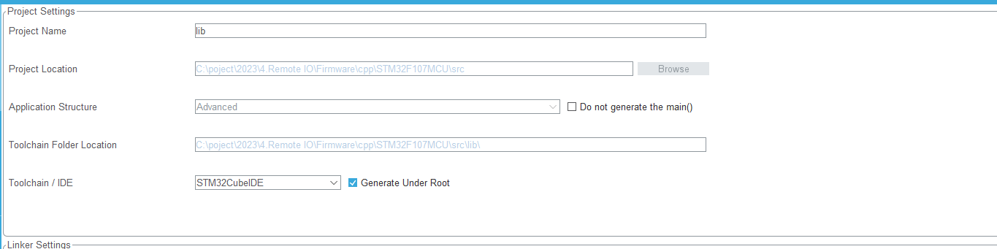
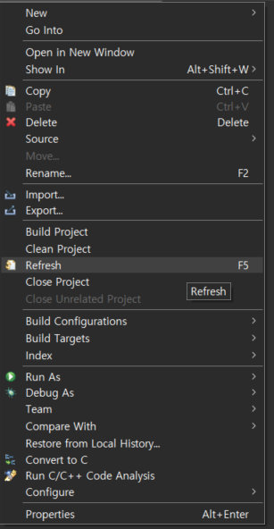
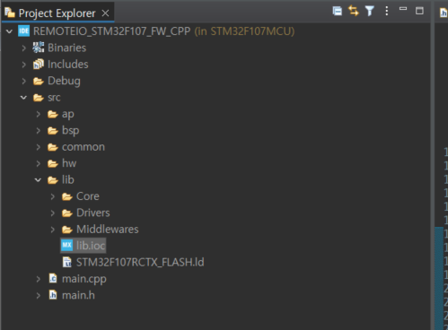
cubemx 파일을 lib 폴더에 넣고 코드 생성 진행

Slide 23
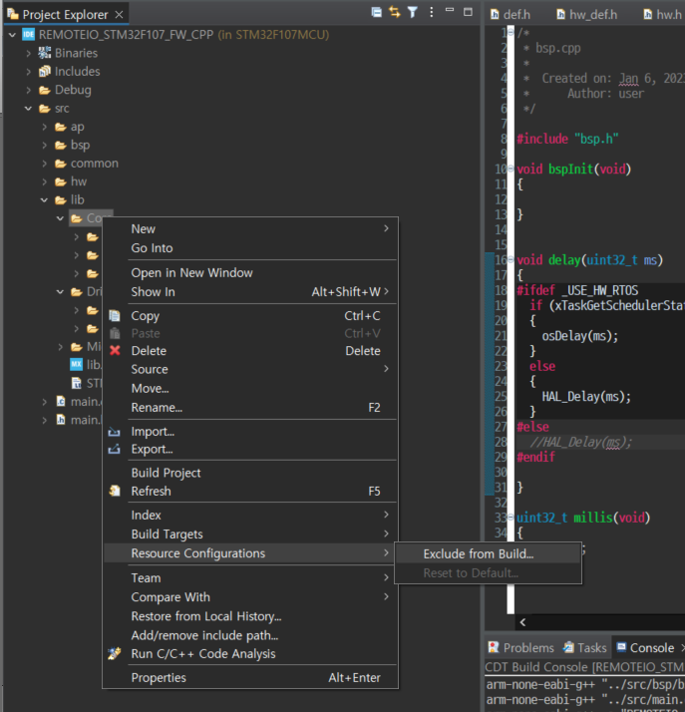
사용하지 않는 파일 빌드에서 제외 : core 제외
lib-core 제외

Slide 24
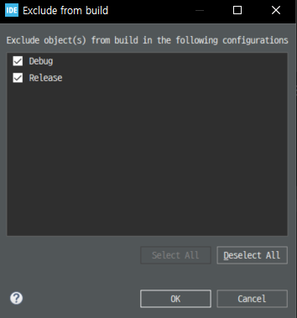

사용하지 않는 파일 빌드에서 제외
빌드에서 빠진 모양

Slide 25
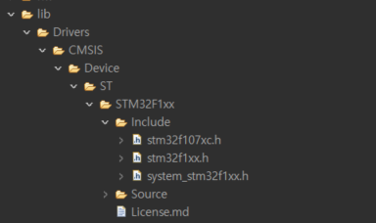
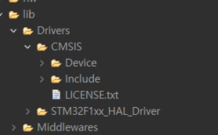
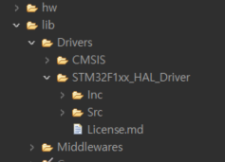
cubeMX에서 생성된 파일 include path 지정 : 3종류

Slide 26
cubeMX에서 생성된 파일 include path 지정 : 3종류

Slide 27
cubeMX에서 생성된 파일 include path 지정 : 3종류

Slide 28
cubeMX에서 생성된 파일 include path 지정 : 3종류

Slide 29
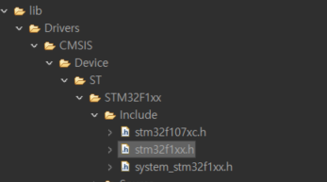
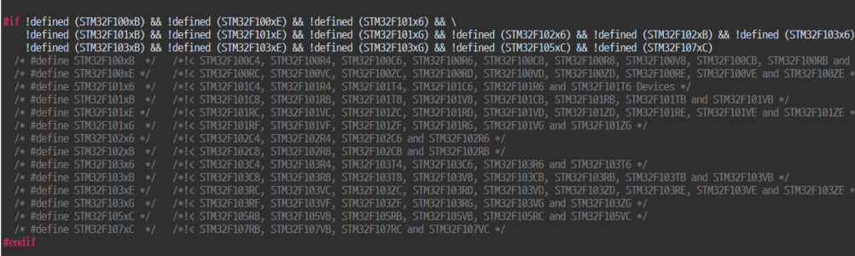
HAL Driver를 이용하기 위해선 어떤 MCU를 이용하는지를 설정해야함
1. 현재 내가 사용하고 있는 MCU를 확인 방법
복사

Slide 30
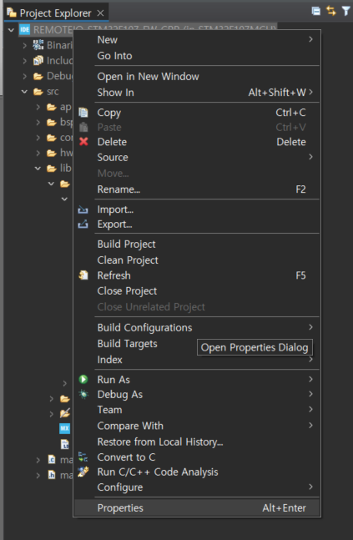
HAL Driver를 이용하기 위해선 어떤 MCU를 이용하는지를 설정해야함
2. IDE에 사용하는 MCU 설정

Slide 31
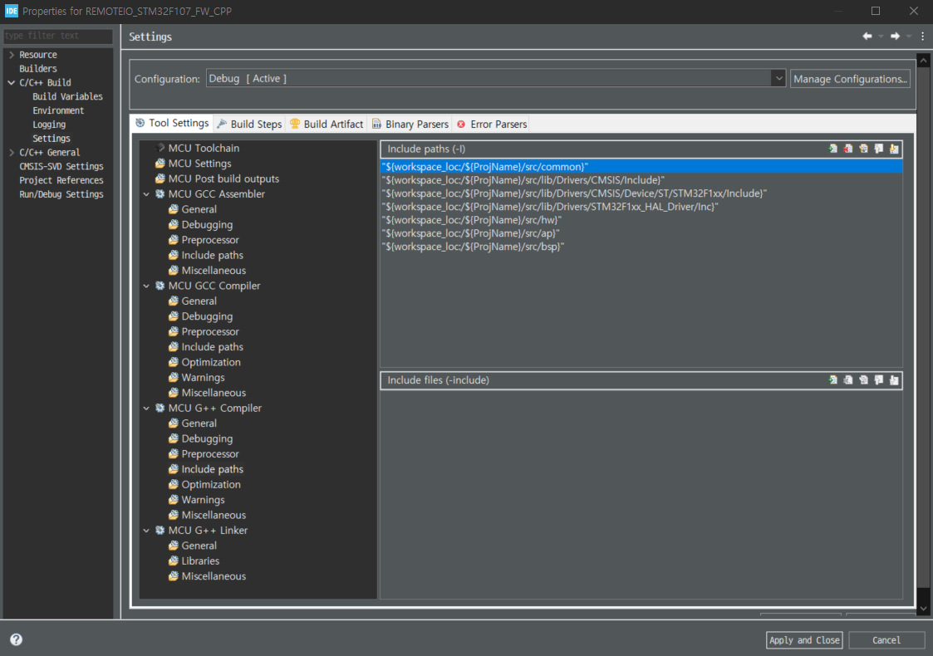
HAL Driver를 이용하기 위해선 어떤 MCU를 이용하는지를 설정해야함
2. IDE에 사용하는 MCU 설정

Slide 32
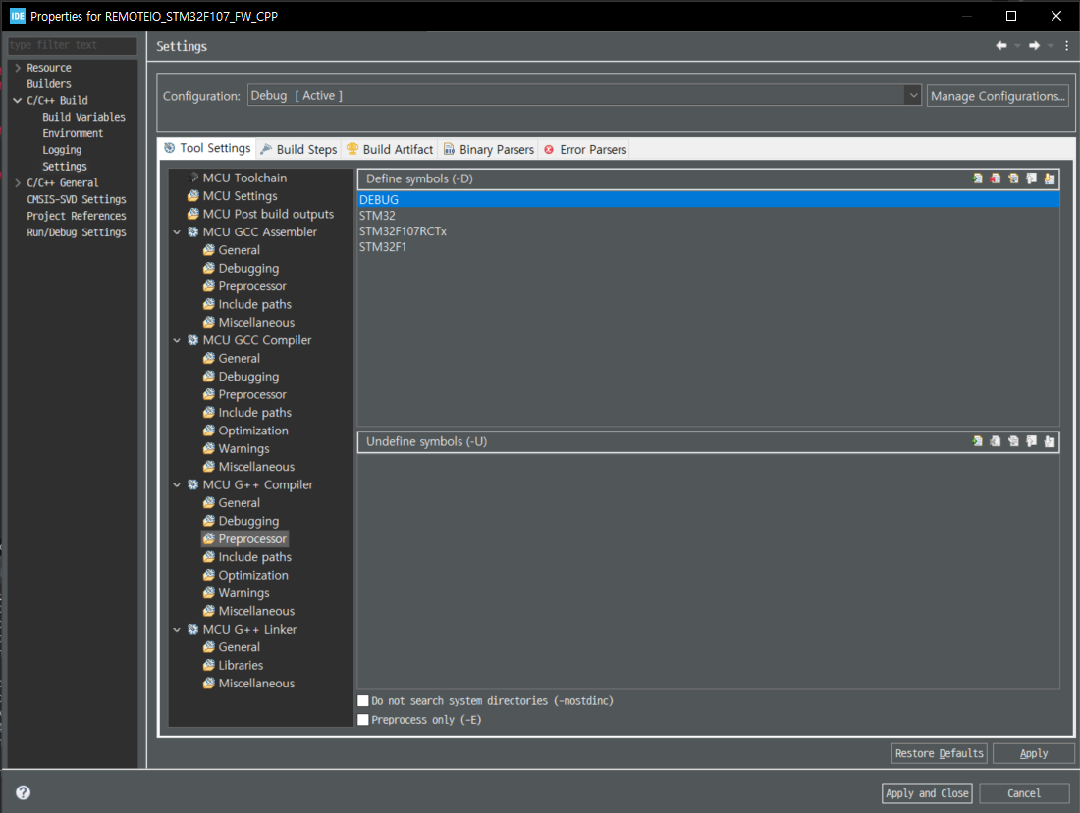
HAL Driver를 이용하기 위해선 어떤 MCU를 이용하는지를 설정해야함
2. IDE에 사용하는 MCU 설정
기존에 있던 내용 삭제

Slide 33
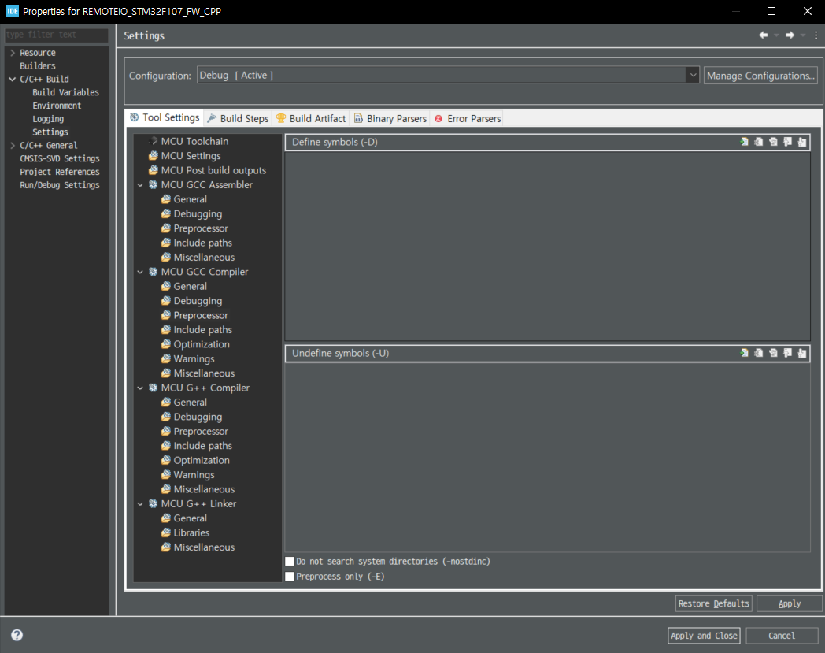
HAL Driver를 이용하기 위해선 어떤 MCU를 이용하는지를 설정해야함
2. IDE에 사용하는 MCU 설정

Slide 34
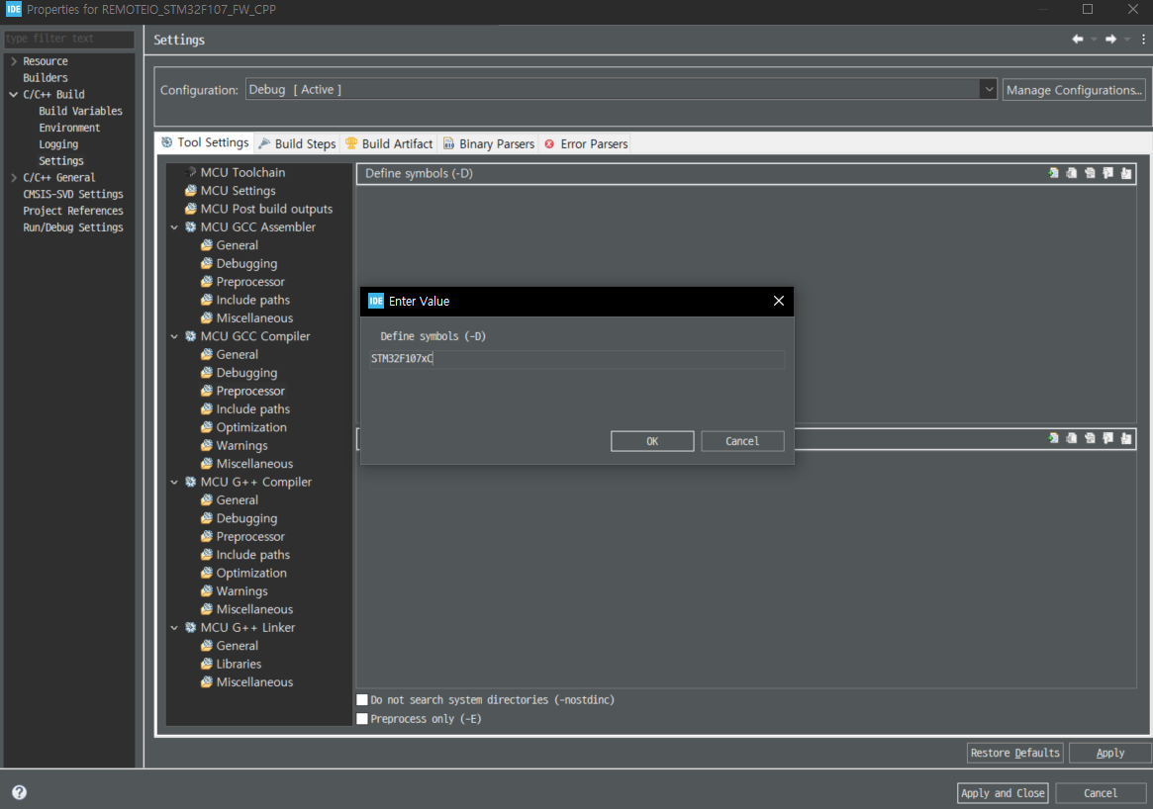
HAL Driver를 이용하기 위해선 어떤 MCU를 이용하는지를 설정해야함
2. IDE에 사용하는 MCU 설정

Slide 35
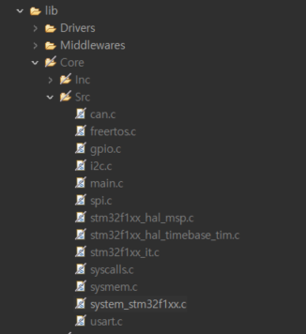
cubeMX에서 생성된 파일중 필요한 파일 복사

Slide 36
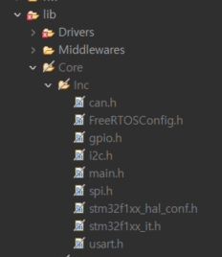
cubeMX에서 생성된 파일중 필요한 파일 복사

Slide 37
cubeMX에서 주위 장치가 변경되면 위 파일 새로 업데이트를 해줘야하는
단점은 있음

Slide 38
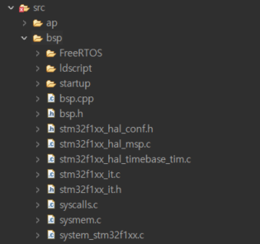
cubeMX에서 생성된 파일중 필요한 파일 복사

Slide 39

bsp.h 파일에 stm32f1xx_hal.h include

